Slide 1

手把手教你玩转小米MINOS
小米科技 武泽胜

Slide 2
Outline
Minos简介
原理篇
Minos架构
Minos组件介绍
实践篇
构建Minos
布署Tank
布署Supervisor
使用Client
集群布署准备
布署Zookeeper
布署HDFS
布署Hbase
布署Owl
Minos Future

Slide 3
Part 1: Minos简介

Slide 4

Minos简介
目标
集群级别的Hadoop配置、布署、监控系统

Slide 5
Minos简介
参考方案
Hadoop原生脚本
大部分是进程级管理
很多手工工作，不自动，无状态监控
Cloudera Manager
http://www.cloudera.com/content/cloudera/en/products/cloudera-manager.html
Cloudera商业软件，免费版: 50 nodes; 收费版: 高级feature, support
安装为系统服务，难支持同机多实例
比较黑盒，不方便定位错误
为Hadoop Ecosystem定制，扩展支持其它服务的门槛相对比较高
缺乏灵活的包版本管理，方便用官方发布包，不方便开发团队
不支持metrics收集与展示
Apache Ambari
http://incubator.apache.org/ambari/
由Hortonworks主导，免费、开源
与Cloudera Manager 3/4/5/6类似的特点
布署依赖ssh，需要用public key做无密码登录
Metrics通过Ganglia支持，Monitor通过Nagios支持
大厂通用方案
Microsoft’s Autopilot, Google’s Borg, Tencent’s Torca

Slide 6
Minos简介
Minos
https://github.com/XiaoMi/minos
由小米大数据团队自主研发，免费、开源
不强制要求布署为系统服务，能够灵活支持同机多实例
灵活便捷的包管理，对开发团队更为友好
直观的WebUI Dashboard，方便的Command Line Tool
抽象出service/job/task的概念，直观的配置文件描述
既支持集群级别的管理，也支持指定job/task级别的管理
支持一键安装，方便用户使用
方便扩展支持其它服务: Minos is beyond a hadoop deployment system!

Slide 7
Part 2: 原理篇

Slide 8
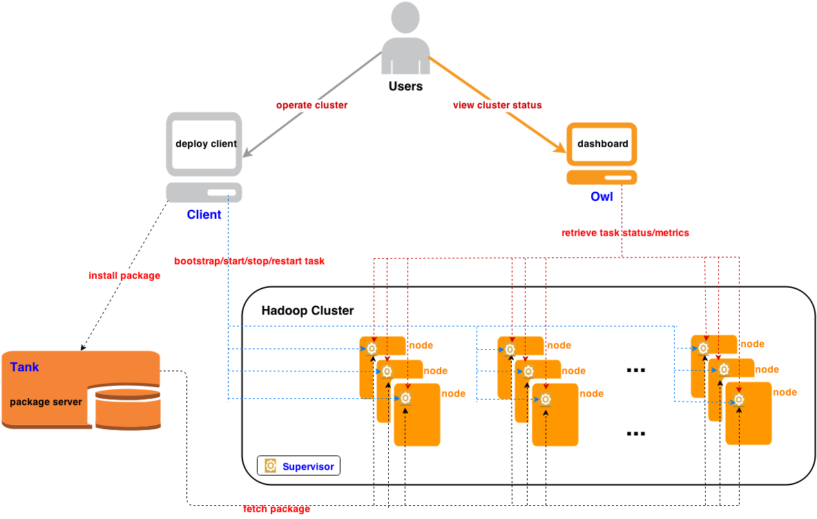
Minos架构

Slide 9
Minos组件
Client
命令行工具，集群管理入口
Tank
包管理服务器
Revision No, Timestamp, Package Name唯一标识Package
Supervisor
进程管理与监控服务器
基于开源的Supervisor(http://supervisord.org/ )二次开发
通过xmlrpc通信，不再依赖ssh
Owl
Metrics收集，存储，展示
存储基于Opentsdb(http://opentsdb.net/ )，具有强大的线型扩展性

Slide 10
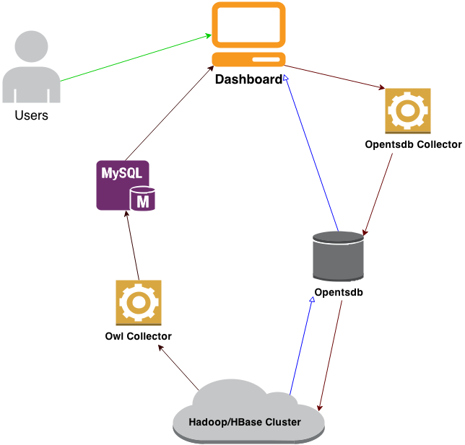
Minos组件
Owl架构

Slide 11
Part 3: 实践篇

Slide 12
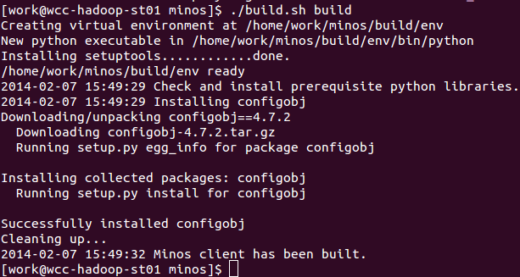
构建Minos
Prerequisites
Python 2.7 http://www.python.org
JDK 1.6 http://www.oracle.com/technetwork/java/javase/downloads/index.html
Clone the Minos Repository
git clone https://github.com/XiaoMi/minos.git
Building the virtual environment

Slide 13
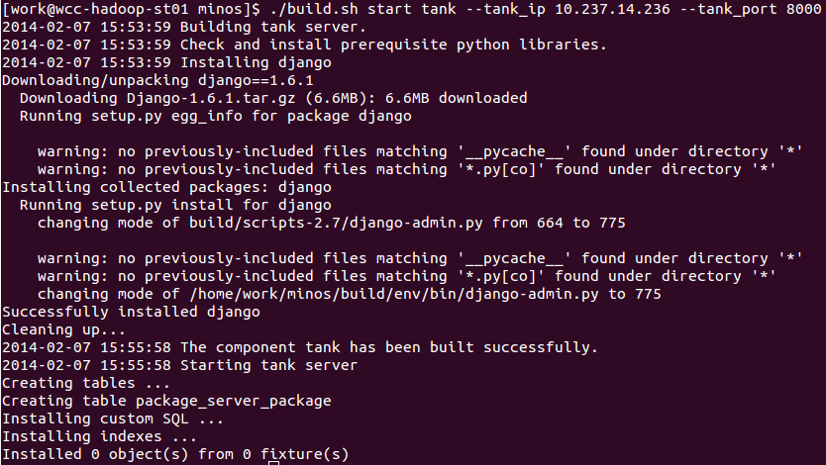
布署Tank
Start Tank

Slide 14
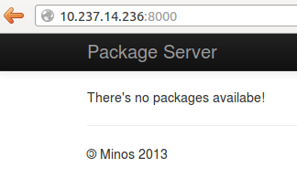
布署Tank
Tank Web
Stop Tank

Slide 15

布署Supervisor
修改Supervisor默认配置
Supervisor webserver 默认用户名、密码及ip/port

Slide 16
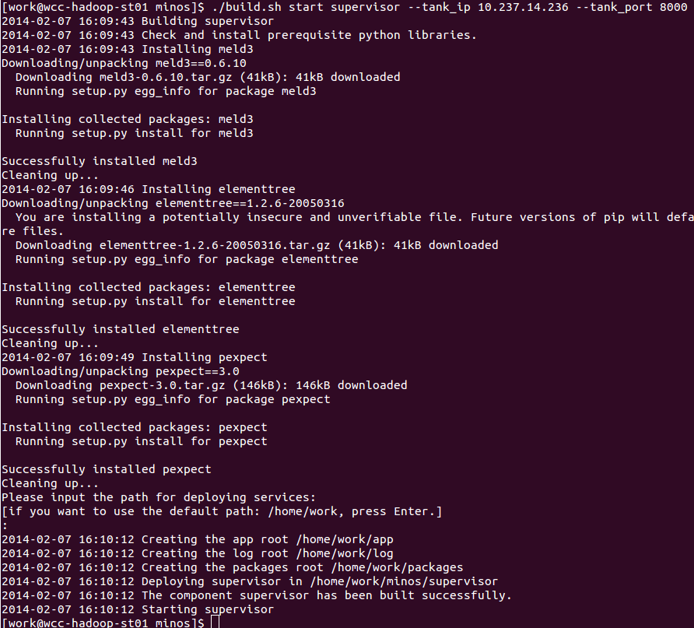
布署Supervisor
Prerequisites
布署并启动Tank
Run Supervisor
Hadoop cluster布署的位置
默认：当前用户家目录

Slide 17
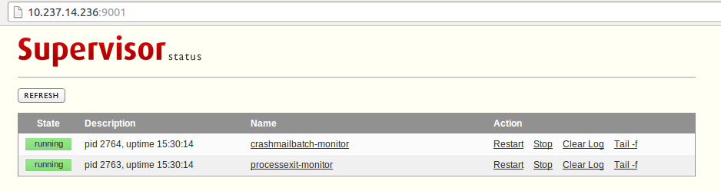
布署Supervisor
查看Supervisor Web
Stop Supervisor

Slide 18
Using Client

Slide 19
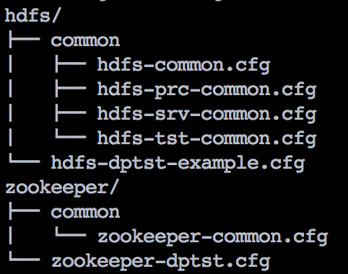
集群布署准备
基本约定
集群命名
集群类型: serving -> srv, processing -> prc, testing -> tst
Zookeeper cluster: dptst (idc + type)
Other cluster: dptst-example (zk + business)
配置文件命名
zookeeper-dptst.cfg
hdfs-dptst-miliao.cfg
hbase-dptst-miliao.cfg
配置文件结构

Slide 20
集群布署准备
应用程序包准备
ZooKeeper
zookeeper-3.4.4
mvn clean package –Pdist –Dtar -DskipTests
HDFS
hadoop-2.0.0-cdh4.1.0
mvn clean package –Pdist –Dtar -DskipTests
HBase
hbase-0.94.3
mvn clean package –Dtar -DskipTests

Slide 21

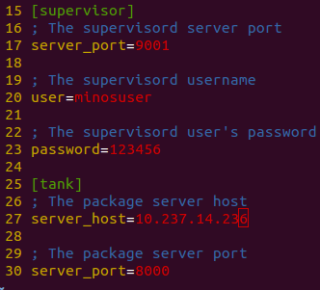
集群布署准备
Minos配置
在作为Client端的机器上打开配置文件deploy.cfg
修改supervisor和tank相应的配置

Slide 22
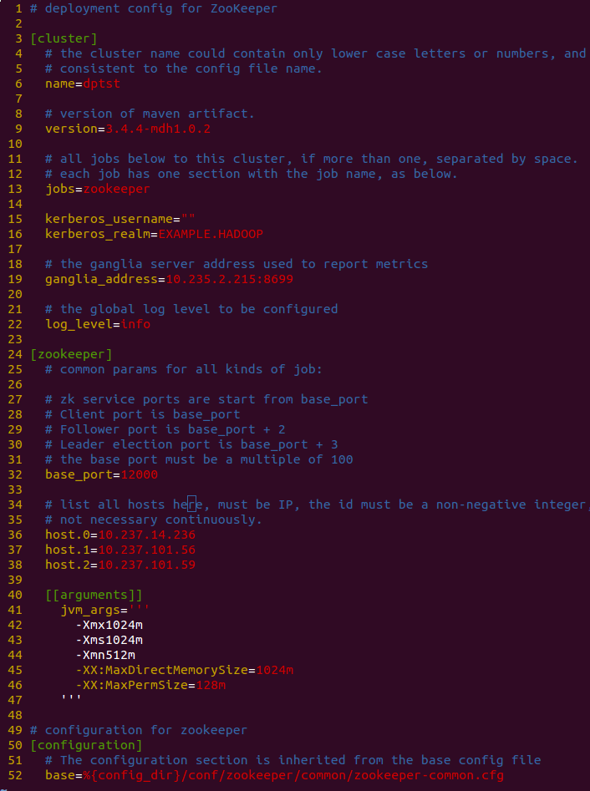

布署Zookeeper
Zookeeper配置

Slide 23
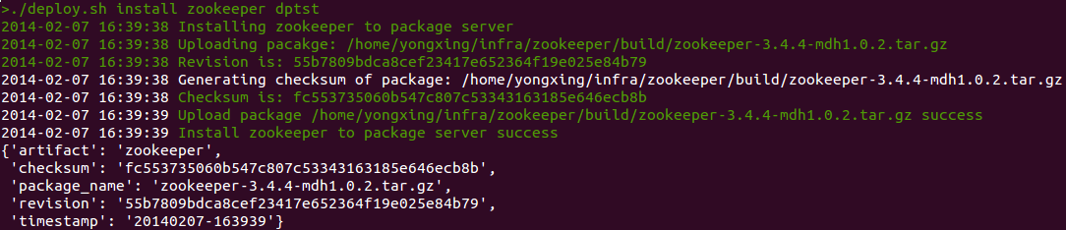
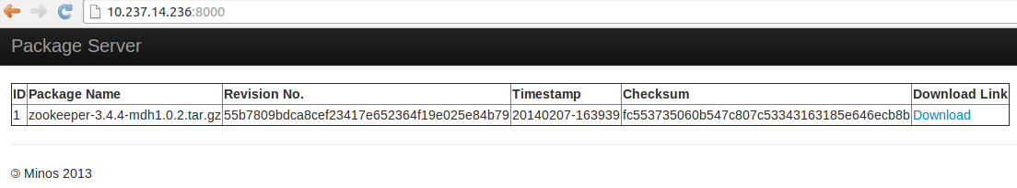
布署ZooKeeper
布署Zookeeper服务
Install

Slide 24
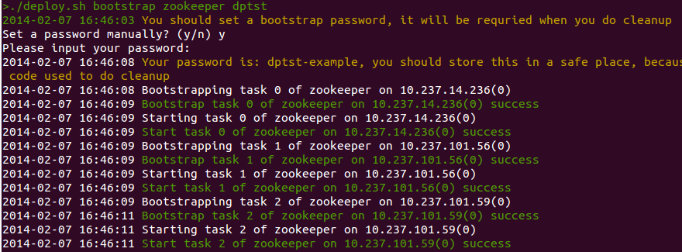
布署ZooKeeper
布署Zookeeper服务
Bootstrap

Slide 25
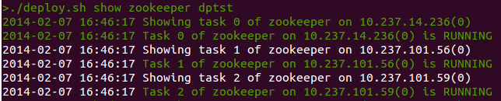
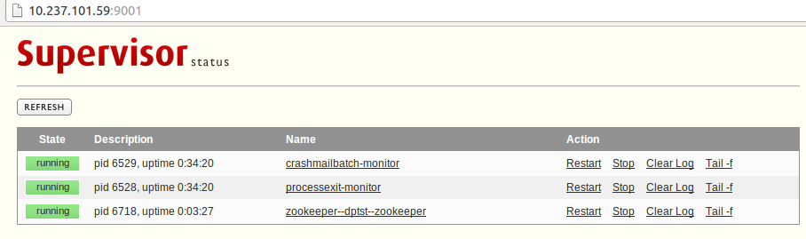
布署ZooKeeper
布署Zookeeper服务
Show

Slide 26
布署ZooKeeper
命令使用总结
Pattern: ./deploy.sh $command $service $cluster
Example: ./deploy.sh install zookeeper dptst
Supported Commands:
Install: 将程序包安装到Tank服务器
Bootstrap: 初始化程序运行环境，并启动程序(只需要在第一次布署时执行)
Show: 查看程序运行状态
Start: 启动程序
Stop: 停止程序
Restart: 重启程序
Cleanup: 清理程序运行环境，包括集群中的数据(危险操作，只对确定不再需要的集群做此操作)
Rolling_update: 逐台更新程序
Pack: 将程序和配置文件打包，方便用户使用
Shell: 通过命令行客户端操作集群的入口

Slide 27
布署HDFS
配置HDFS
修改$minos/config/conf/hdfs/hdfs-dptst-example.cfg, 对HDFS进行配置
安装、启动HDFS
cd $minos/client
./deploy.sh install hdfs dptst-example
./deploy.sh bootstrap hdfs dptst-example

Slide 28
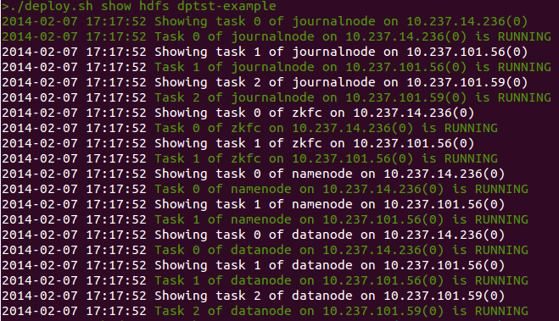
布署HDFS
查看HDFS运行状态

Slide 29
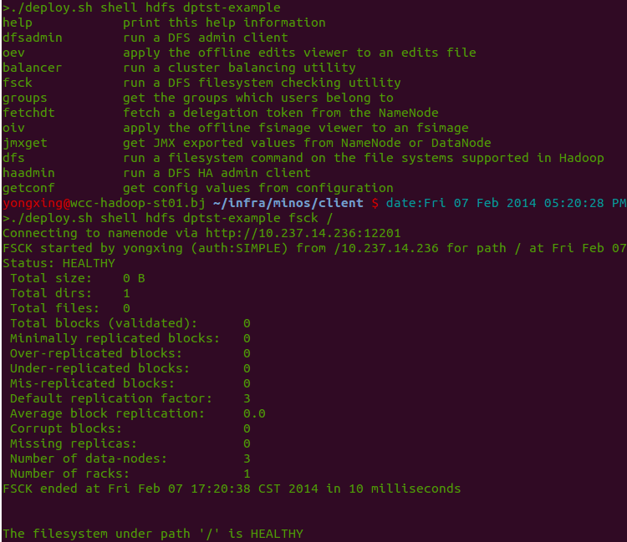
布署HDFS
通过Shell操作HDFS

Slide 30
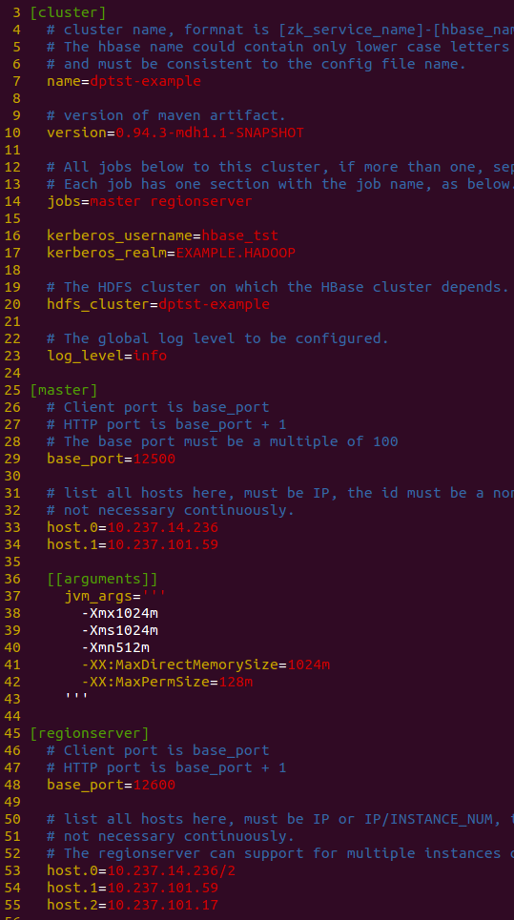
布署HBase
配署Hbase
cd config/conf/hbase
vi hbase-dptst-example.cfg
多实例

Slide 31
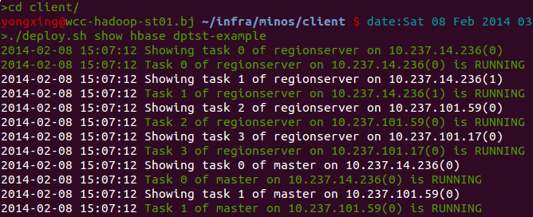
布署HBase
安装、启动HBase
./deploy.sh install hbase dptst-example
./deploy.sh bootstrap hbase dptst-example
查看HBase运行状态
./deploy.sh show hbase dptst-example

Slide 32
布署Owl
Prerequisites
Gnuplot
Centos: sudo yum install gnuplot
Ubuntu: sudo apt-get install gnuplot
Mysql
Centos: yum install mysql-server mysql mysql-devel
Ubuntu:
sudo apt-get install mysql-server
sudo apt-get install mysql-client
Attention
Owl需要布署在作为Client端的机器上(使用同一套配置文件)

Slide 33
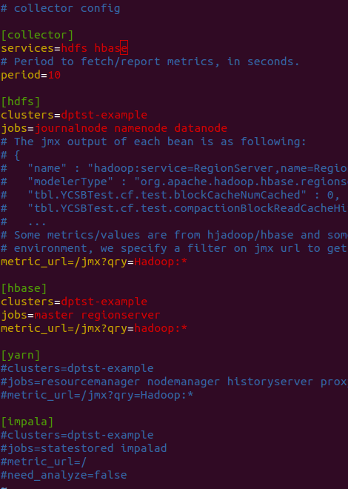
布署Owl
配置Owl Collector
支持的服务支持
收集metrics的url

Slide 34
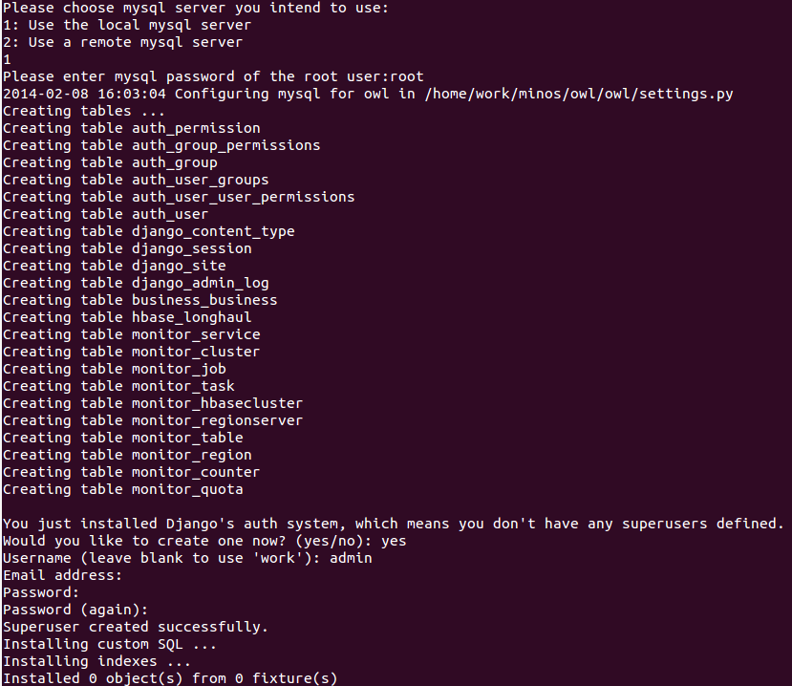
布署Owl
启动Owl
选择mysql server 并输入root用户密码
自动配置mysql、创建django数据库

Slide 35
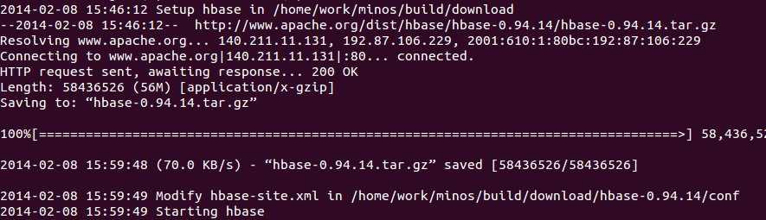
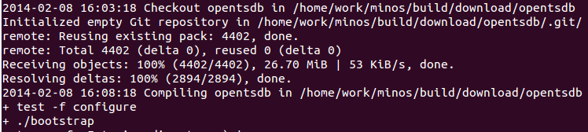
布署Owl
启动Owl
自动布署单机hbase并启动
自动布署opentsdb

Slide 36
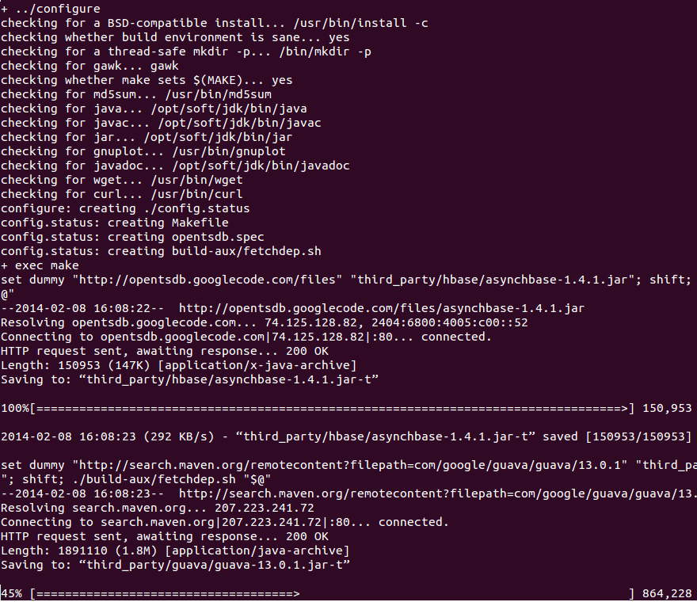
布署Owl
启动Owl
自动编译opentsdb并安装第三方依赖包
由于opentsdb依赖包较多
这部分的安装需要耗费一段时间

Slide 37
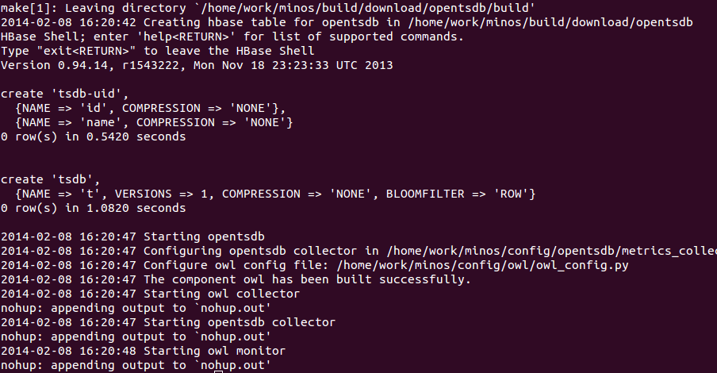
布署Owl
启动Owl
自动创建hbase表
owl布署成功
owl启动

Slide 38
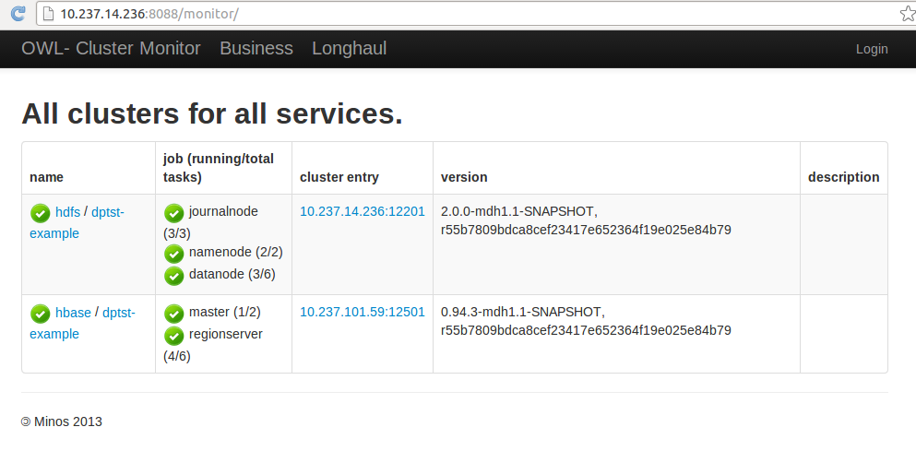
布署Owl
查看Owl

Slide 39
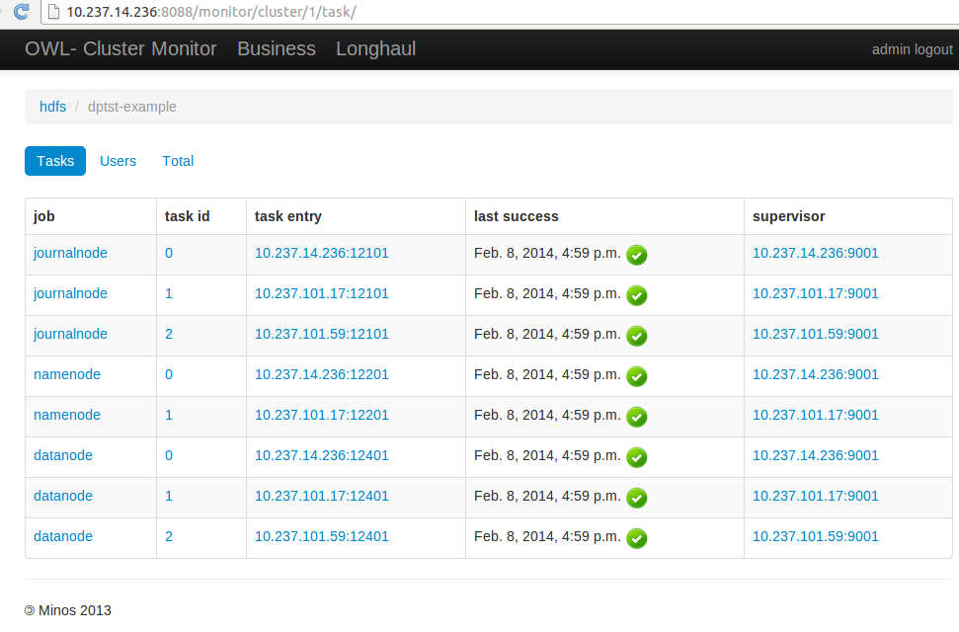
布署Owl
查看Owl

Slide 40
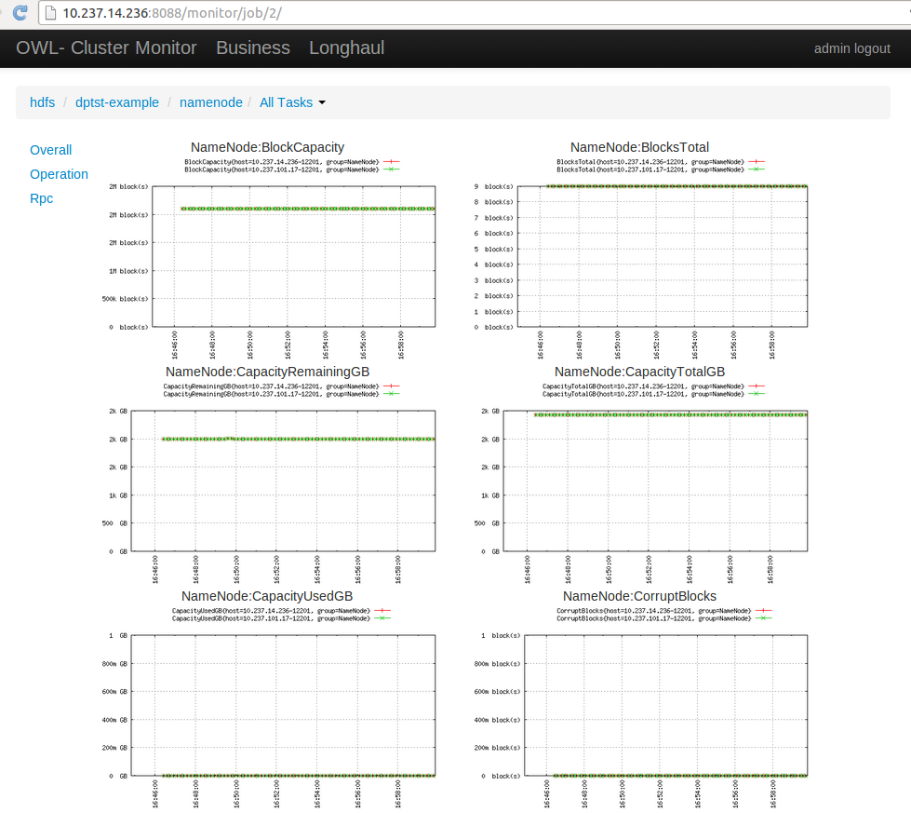
布署Owl
查看Owl

Slide 41
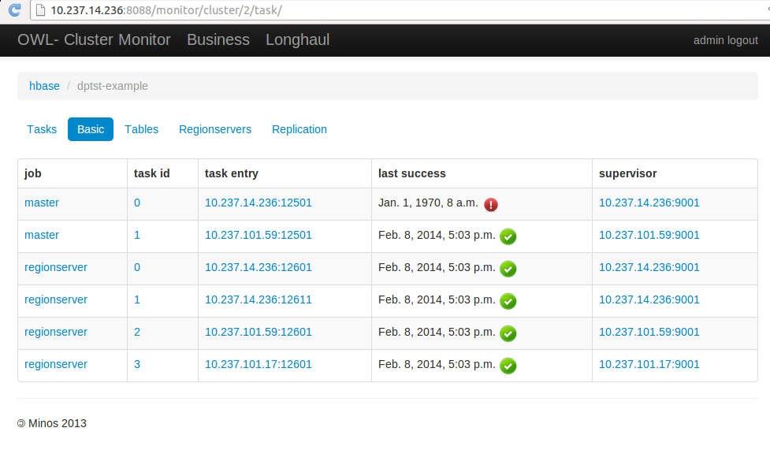
布署Owl
查看Owl

Slide 42
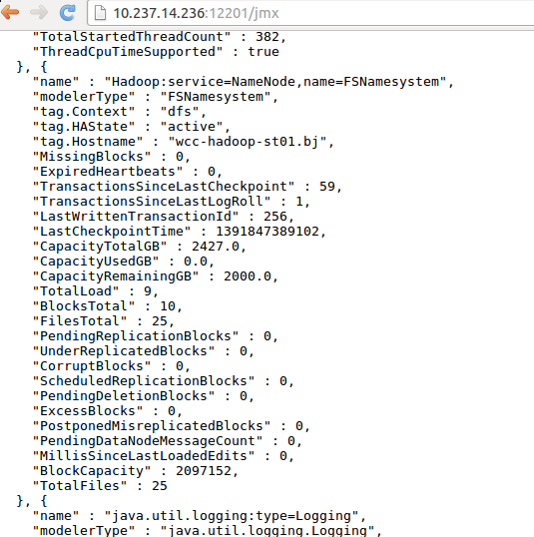
布署Owl
扩展metrics
Notes:
42

Slide 43
Part 4: Minos Future

Slide 44
Minos Future
支持异构机型
端口动态分配
Owl性能优化
多线程布署
支持远程操控集群机器Shell

Slide 45
Q & A
Any Questions?
Contact Me:
Mail: wuzesheng@xiaomi.com
Weibo: @wuzesheng

